Slide 1
ASD2 : Labo 2 Graphes
3 Exercices indépendants sous la forme de 3 projets NetBeans:
Exercice 1 Graphe par matrice d’adjacence
Exercice 2 Graphe à partir d’une image
Exercice 3 Graphe à symboles Six Degrees of Kevin Bacon

Slide 2
ASD2 : Labo 2 Exercice 1
Lecture d’un graphe à partir d’un fichier tinyG.txt ou mediumG.txt
Utilisation de 3 types de graphes:
Liste d’arêtes
Liste d’adjacence
Matrice d’adjacence (à implémenter)
Calcul de la distance maximum à un sommet dans une composante connexe (à implémenter)

Slide 3
ASD2 : Labo 2 Exercice 1 - Exécution
GraphUsingAdjacencyLists a 250 sommets, 1273 aretes et 1 composantes connexes
le sommet 0 fait partie de la CC 0. La distance maximale a ce sommet dans cette CC est de 13
le sommet 249 fait partie de la CC 0. La distance maximale a ce sommet dans cette CC est de 10
temps de calcul de CC: 164 micro secondes
GraphUsingListOfEdges a 250 sommets, 1273 aretes et 1 composantes connexes
le sommet 0 fait partie de la CC 0. La distance maximale a ce sommet dans cette CC est de 13
le sommet 249 fait partie de la CC 0. La distance maximale a ce sommet dans cette CC est de 10
temps de calcul de CC: 6133 micro secondes
GraphUsingAdjacencyMatrix a 250 sommets, 1273 aretes et 1 composantes connexes
le sommet 0 fait partie de la CC 0. La distance maximale a ce sommet dans cette CC est de 13
le sommet 249 fait partie de la CC 0. La distance maximale a ce sommet dans cette CC est de 10
temps de calcul de CC: 3865 micro secondes

Slide 4
ASD2 : Labo 2 Exercice 2
Graphe à partir d’une image:
Chaque pixel est un sommet;
Les sommets adjacents à un sommet sont les pixels immédiatement au dessus/dessous/à gauche/droite et de la même couleur. Attention aux bords !
Utilisation d’une librairie de lecture de bmp bitmap_image.hpp
Implémentation de la classe GraphFromImage

Slide 5
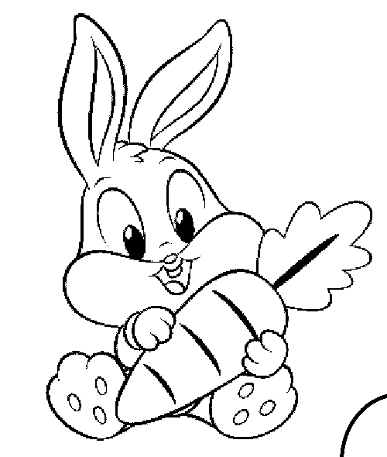
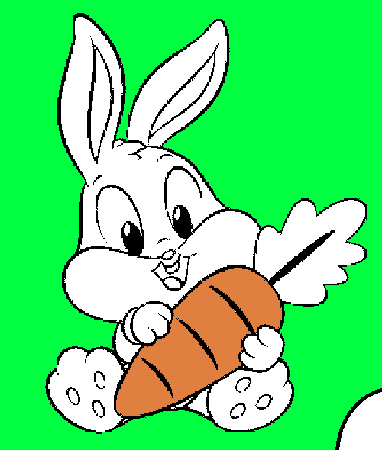
ASD2 : Labo 2 Exercice 2 - Exécution
input.bmp
goal.bmp

Slide 6
ASD2 : Labo 2 Exercice 3
Implémentation d’un graphe à symboles
Remplissage du graphe à partir du fichier movies.txt, la lecture/parsing du fichier vous est donné.
Jeu Six Degrees of Kevin Bacon Le but est de relier un acteur quelconque à Kevin Bacon par six partenaires de cinéma au maximum

Slide 7
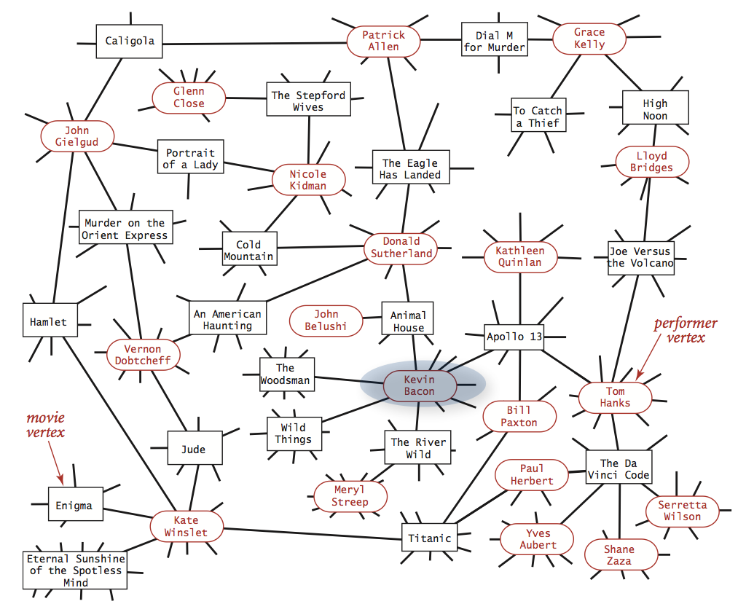
ASD2 : Labo 2 Exercice 3 – Graphe bicolore

Slide 8
ASD2 : Labo 2 Exercice 3 - Exécution
Debbouze, Jamel
Astérix & Obélix: Mission Cléopâtre (2002)
Depardieu, Gérard
Novecento (1976)
Sutherland, Donald (I)
Animal House (1978)
Bacon, Kevin

